Slide 1




TRƯỜNG TH&THCS CẨM HẢI.
TIẾNG VIỆT
LỚP 3A.
NĂM
VIẾT ĐOẠN VĂN KỂ LẠI HOẠT ĐỘNG
ĐÃ LÀM CÙNG NGƯỜI THÂN.
GIÁO VIÊN: HOÀNG THỊ KHUYÊN.

Slide 2






Khởi động

Slide 3
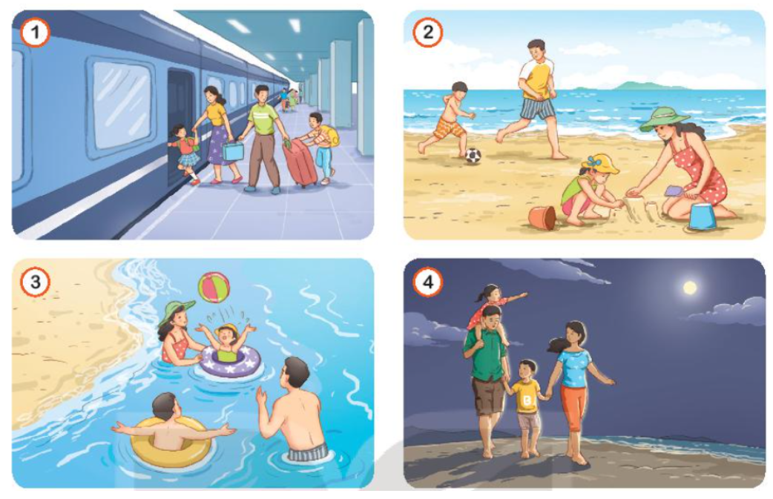
Tiếng Việt
Luyện tập: Viết đoạn văn
kể lại một hoạt động em đã cùng làm với người thân trong gia đình.
1 . Quan sát tranh, kể lại các hoạt động trong từng tranh

Slide 4




THỬ TÀI NHÍ
THỬ TÀI NHÍ

Slide 5
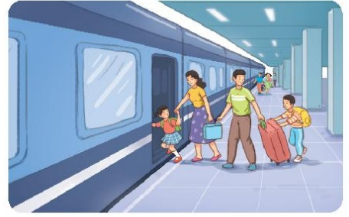
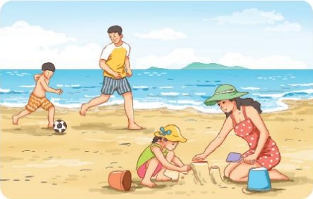
Cả gia đình cùng nhau lên tàu để đi du lịch. Mẹ dắt tay bé gái, bố và em trai kéo vali đựng đồ theo sau. Ai cũng rất hào hứng.
Đến bãi biển, bố và em trai cùng chơi đá bóng. Mẹ và chị gái cùng nhau xây lâu đài.

Slide 6
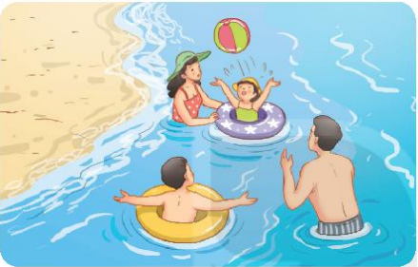
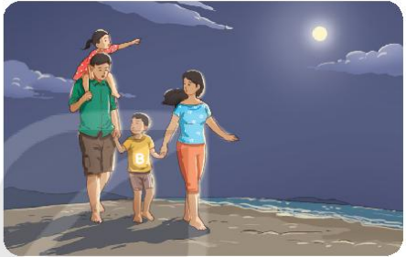
Sau đó, cả gia đình cùng chơi chuyền bóng trên biển. Hai anh em chưa biết bơi nên dùng phao. Cả nhà ai cũng vui vẻ.
Tối đến, cả nhà cùng nhau đi dạo trên bãi biển. Bố cõng bé gái, mẹ dắt tay bé trai. Mọi người cùng nhau ngắm trăng trên biển.

Slide 7
NHÀ VĂN NHÍ
NHÀ VĂN NHÍ

Slide 8
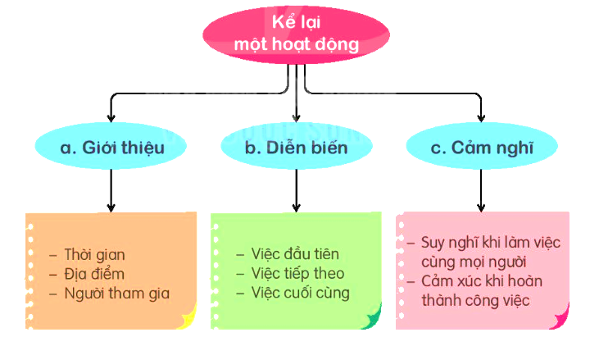

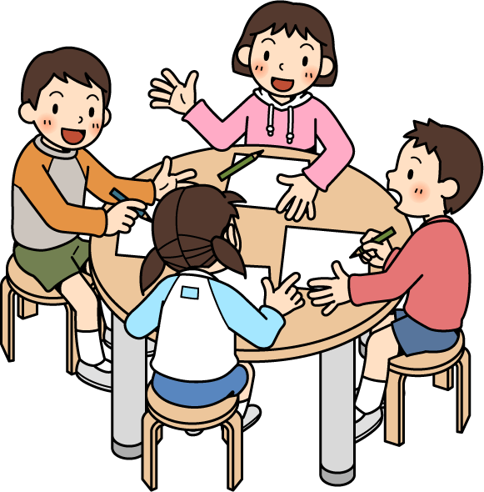
Tiếng Việt
Luyện tập: Viết đoạn văn
kể lại một hoạt động em đã cùng làm với người thân trong gia đình.
2. Kể lại hoạt động em đã làm cùng những người thân trong gia đình.

Slide 9
Tiếng Việt
Luyện tập: Viết đoạn văn
kể lại một hoạt động em đã cùng làm với người thân trong gia đình.
2. Kể lại hoạt động em đã làm cùng những người thân trong gia đình.
Giới thiệu hoạt động
Hoạt động đó là hoạt động gì?
Hoạt động đó diễn ra ở đâu? Khi nào?
Hoạt động đó có những ai tham gia?
(2) Nêu diễn biến của hoạt động
Việc gì diễn ra đầu tiên?
Việc gì diễn ra tiếp theo?
Việc gì diễn ra cuối cùng?
Em ấn tượng với việc nào nhất?
(3) Em học được điều gì, có cảm xúc gì sau hoạt động đó?

Slide 10

Nêu diễn biến của hoạt động
Giới thiệu hoạt động
SƠ ĐỒ TƯ DUY
Hoạt động chung của gia đình em
Việc cuối cùng
Địa điểm
Người tham gia
Thời gian
Việc tiếp theo
Việc đầu tiên
Cảm xúc của em

Slide 11
Tiếng Việt
Luyện tập: Viết đoạn văn
kể lại một hoạt động em đã cùng làm với người thân trong gia đình.
3. Viết 3 – 4 câu về những điều em đã kể theo gợi ý a,b hoặc c ở bài tập 2.
Bài gợi ý
Cuối tuần vừa qua, cả nhà em đi tắm biển ở Nha Trang, một bãi biển tuyệt đẹp.
a. Giới thiệu
Đến nơi, cả nhà em cùng nhau ra biển tắm và vui đùa. Phong cảnh nơi đây rất đông đúc và nhộn nhịp. Khi tắm xong, chúng em còn chơi trò chơi trên cát ở bãi biển.
b. Diễn biến
Em rất thích nơi này, bởi biển mang lại cho em nhiều điều thú vị. Mong sao sang năm tới em tiếp tục được bố mẹ cho đi tiếp.
c. Cảm nghĩ

Slide 12
Tiếng Việt
Luyện tập: Viết đoạn văn
kể lại một hoạt động em đã cùng làm với người thân trong gia đình.
3. Viết 3 – 4 câu về những điều em đã kể theo gợi ý a,b hoặc c ở bài tập 2.
Hè năm ngoái, cả gia đình em đi tham quan vườn bách thú. Bố lái xe đưa ba mẹ con em đến đó. Sau khi đỗ xe, cả gia đình em cùng nhau đi xem từng loài vật. Sau đó, bố mẹ cho em chơi trò đu quay và tàu lượn. Cuối cùng, cả gia đình em cùng ăn bữa trưa mà mẹ đã chuẩn bị. Em thích nhất là được đi tham quan các con vật quý hiếm trong sở thú. Chúng rất đáng yêu và dễ thương. Em vui vì cả gia đình đã có một chuyến đi ý nghĩa.

Slide 13

Về nhà

Slide 14
CHÀO CÁC EM!

